Slide 1
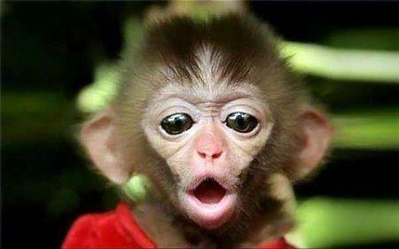
Интересные факты о животных
Выполнил: ученик 3 класса МОУ «Гимназия имени Сергия Радонежского г. Йошкар-Олы»
Царегородцев Артём
Руководитель: Ермолина И.А.

Slide 2
Слон не умеет подпрыгивать.
Слоны и люди-единственные млекопитающие, которые могут стоять на голове.

Slide 3
Утиное кваканье не дает эха.

Slide 4
Крокодилы глотают камни, чтобы лучше нырнуть
Часто можно увидеть крокодилов, лежащих подолгу с открытой пастью. Это не выражение агрессии, а простое охлаждение. Крокодилы не умеют высовывать язык, он по всей длине приращен ко дну пасти

Slide 5
. Крот может за одну ночь прорыть туннель в 76 метров.

Slide 6
У улитки около 25 000 зубов

Slide 7
Самым большим мозгом по отношению к телу может похвастаться... муравей!

Slide 8
Самое крупное животное
Обычный взрослый кит за 2 секунды вдыхает 2400 литров воздуха, а его сердце бьется всего лишь 9 раз в минуту.

Slide 10
У козы зрачок прямоугольной формы

Slide 11
. Не секрет, что почти все роды и виды оленей имеют рога.
Но есть и исключение – водяной олень, обитающий в Китае и Корее. У него нет рогов, зато есть выступающие клыки

Slide 12
Существует мнение о том, что быки не переносят красный цвет.
Коровы вообще не различают цветов. А на корриде бык атакует красный плащ матадора потому, что реагирует на движение.

Slide 13
Блоха может прыгать на расстояние 33 см за один прыжок
Если бы такие же способности были у людей, то длина прыжка человека составляла бы 213 метров!

Slide 14
Мех ленивца представляет собой целую экосистему.

Slide 15
Хорьки спят до 20 часов в сутки

Slide 16
Самая ненасытная птичка – колибри
Она ест каждые 10 минут и за день поглощает такое количество нектара, которое превышает ее по весу вдвое!

